Slide 1
ギャップ分析
copyright © 2015 InterNous,inc. All rights reserved.

Slide 2
ギャップ分析
目次
1.目的
2.現状モデル（As-Is）（ⅰ）
3.現状モデル（As-Is）（ⅱ）
4.現状モデル（As-Is）（ⅲ）
5.ユーザー用画面の遷移図
6.現状モデルの特徴（ⅰ）
7.現状モデルの特徴（ⅱ）
8.将来モデルの特徴
9.あるべき姿
10.将来モデルの概略図
11.将来モデルの仕様
copyright © 2015 InterNous,inc. All rights reserved.

Slide 3
ギャップ分析
1.目的
当要求分析において、テーマパークのチケット購入サイトについて検討したい。
まず、当該構築に必要になる業務要求およびシステム要求のギャップ分析を行い、現状モデル(As-Is)
と将来モデル(To-Be)のギャップを当該資料にて可視化することを目的にしている。
現状モデルは公式サイト「公式ディズニーランド」
（http://www.tokyodisneyresort.jp/tdl/）
を参考サイトとして用いる事とする。
copyright © 2015 InterNous,inc. All rights reserved.

Slide 4
ギャップ分析
2.現状モデル(As-Is)（ⅰ）
次項以降にて現公式サイトのユーザー用画面の遷移図を示す。
copyright © 2015 InterNous,inc. All rights reserved.

Slide 5
ギャップ分析
3.現状モデル(As-Is)（ⅱ）
ユーザー用画面の遷移図（次頁）は以下の通り。
1. TOP画面より購入トップ画面に遷移する事ができる。
2. 遷移先の購入トップ画面にて、会員登録およびログインを行うことができる。
3. ログイン後、パークチケット、ホテルの予約、バケーションチケット（ホテルおよびパークを併用する
チケット）の形式を選択する。
4. チケット、ホテル等の種類、日時などをの購入情報を入力しチケットを購入することができる。
copyright © 2015 InterNous,inc. All rights reserved.

Slide 6
ギャップ分析
4.現状モデル(As-Is)（ⅲ）
テーマパークチケット購入サイトは以下の画面にて構成される。
1.「ユーザー用画面」
次頁以降にて、ユーザー用画面の遷移図を示す。
copyright © 2015 InterNous,inc. All rights reserved.

Slide 7
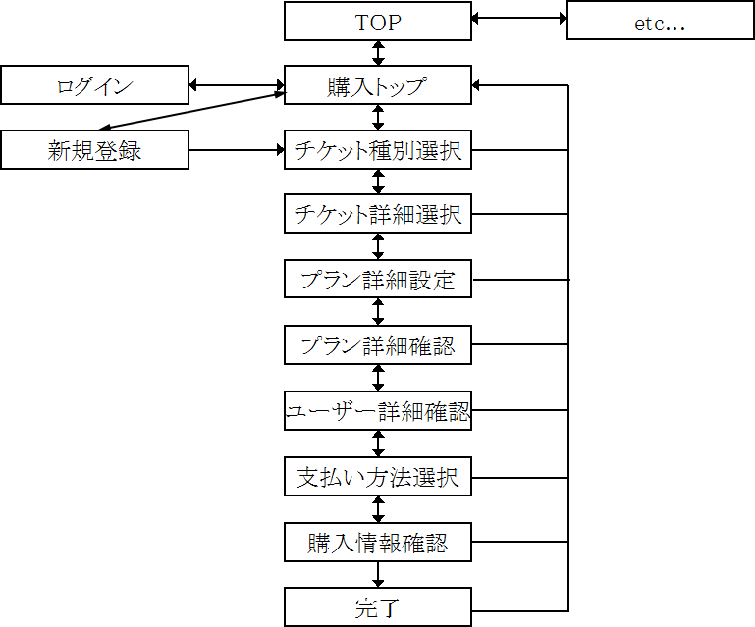
ギャップ分析
5.画面の遷移図
copyright © 2015 InterNous,inc. All rights reserved.

Slide 8
ギャップ分析
6.現状モデルの特徴（ⅰ）
将来モデル設計の為、次頁以降にて現状モデルの特徴を整理する。
copyright © 2015 InterNous,inc. All rights reserved.

Slide 9
ギャップ分析
7.現状モデルの特徴（ⅱ）
新規会員登録が必要である。
画面が華やかでありチケットの情報以外の情報や広告がとても多い。
情報量が多く自分が求めているチケットにたどり着くまでに多くのページを踏むことにになる。
調査の際に購入を試みたところ、特定のチケットにたどり着くまで15分を要した。
広告面としてはユーザーに多くの広告を宣伝することが可能である。
copyright © 2015 InterNous,inc. All rights reserved.

Slide 10
ギャップ分析
8.将来モデルの特徴
・以上を踏まえた上で、次頁以降に将来モデルの特徴を示す。
copyright © 2015 InterNous,inc. All rights reserved.

Slide 11
ギャップ分析
9.あるべき姿
将来モデルにおいて、ファミリーの家長など、高齢な方が買う事を想定し、簡潔に利用していただくためのサイトを構築する。
そのため、ユーザーが数あるチケットを選んでいくのではなく、やりたいことを入力していくだけでそれに対応したチケットを予約できるサイトであるべきだと我々は考えた。
また、駐車場予約システムを新たに設け、それによって車で来たユーザーが駐車場に入れない等の不満点の解消をはかる。それにより、駐車場が入れないことを想定し本テーマパークの使用を敬遠しているユーザーにアプローチをかけられるような将来モデルを考えた。
次頁以降にてメイン画面から購入完了画面までの仕様を記載する。
copyright © 2015 InterNous,inc. All rights reserved.

Slide 12
ギャップ分析
11.将来モデルの仕様
・特定のURLをアクセスして当該サイトにアクセスすることができる。
・アクセスするとtop画面に遷移される。
・ top画面から新規登録、通常ログイン、OAuthログインすることができる。
・ ログイン後、マイページから会員情報画面に遷移することができる（この中で各種予約がとり行える）。
・ 特定のURLを入力して管理者ログイン画面にアクセスすることが出来る。
・ 管理者は購入履歴とユーザー一覧の閲覧、予約内容の追加と削除ができる。
copyright © 2015 InterNous,inc. All rights reserved.

Slide 13
10.画面遷移図(詳細は修正の可能性あり）
ユーザー画面
管理者画面
ログイン時ヘッダー
マイページ
ログアウト
ログイン
メイン画面
マイページ
ログイン
新規登録
日時選択
情報変更
商品編集
登録確認
選択一覧
デザイン選択
情報確認
ユーザー編集
登録完了
購入確認
変更完了
購入完了
退会確認
フッター記載
管理者画面
退会画面
利用規約
会社概要画面
ログインジ遷移可能画面
非ログインジ遷移可能画面
全画面から遷移可能

Slide 14
ギャップ分析
以上を踏まえ、将来モデルの実現を図る。
copyright © 2015 InterNous,inc. All rights reserved.

Slide 15
ギャップ分析
以上
copyright © 2015 InterNous,inc. All rights reserved.

